Slide 1
Ανάλυση διαμεσολάβησης & ανάλυση ρύθμισης
Κεφάλαιο 16

Slide 2
Μαθησιακοί στόχοι
Στο τέλος αυτής της ενότητας θα είστε σε θέση:
να γνωρίζετε τις βασικές θεωρητικές αρχές της ανάλυσης διαμεσολάβησης και της ανάλυσης ρύθμισης,
να κατανοείτε τις ερευνητικές συνθήκες κάτω από τις οποίες μπορεί κάποιος να εφαρμόσει τις συγκεκριμένες στατιστικές τεχνικές,
να αξιολογείτε κατά πόσο εξασφαλίζονται οι βασικές προϋποθέσεις ορθής χρήσης τόσο της ανάλυσης διαμεσολάβησης όσο και της ανάλυσης ρύθμισης,
να εφαρμόσετε τα συγκεκριμένα στατιστικά κριτήρια με τη χρήση κάποιου λογισμικού (π.χ., SPSS, R),
να περιγράψετε τους βασικούς πίνακες αποτελεσμάτων που εξάγονται από το στατιστικό λογισμικό που έχετε χρησιμοποιήσει, και
να ερμηνεύσετε τα αποτελέσματα που έχουν προκύψει από την εφαρμογή των συγκεκριμένων στατιστικών κριτηρίων.

Slide 3
Η ανάλυση διαμεσολάβησης: Ένα ερευνητικό παράδειγμα
Η ανάλυση διαμεσολάβησης είναι η στατιστική τεχνική που απαντά στο ερώτημα γιατί μία μεταβλητή Χ προκαλεί μία μεταβλητή Υ. Με άλλα λόγια, ποιος είναι ο μηχανισμός με τον οποίο η Χ επηρεάζει την Υ.
Ένας ερευνητής θέλει να ελέγξει κατά πόσο η μεταβλητή «ανθεκτικότητα» επηρεάζει –και με ποιο τρόπο– τη σχέση μεταξύ των μεταβλητών «αυτοεκτίμηση» (ανεξάρτητη μεταβλητή) και «θυματοποίηση» (εξαρτημένη μεταβλητή).
Το αιτιακό μοντέλο που υποθέτουμε και θέλουμε να ελέγξουμε είναι:
Η χαμηλή αυτοεκτίμηση οδηγεί σε χαμηλά επίπεδα ανθεκτικότητας και η χαμηλή ανθεκτικότητα, με τη σειρά της, οδηγεί στη θυματοποίηση.

Slide 4
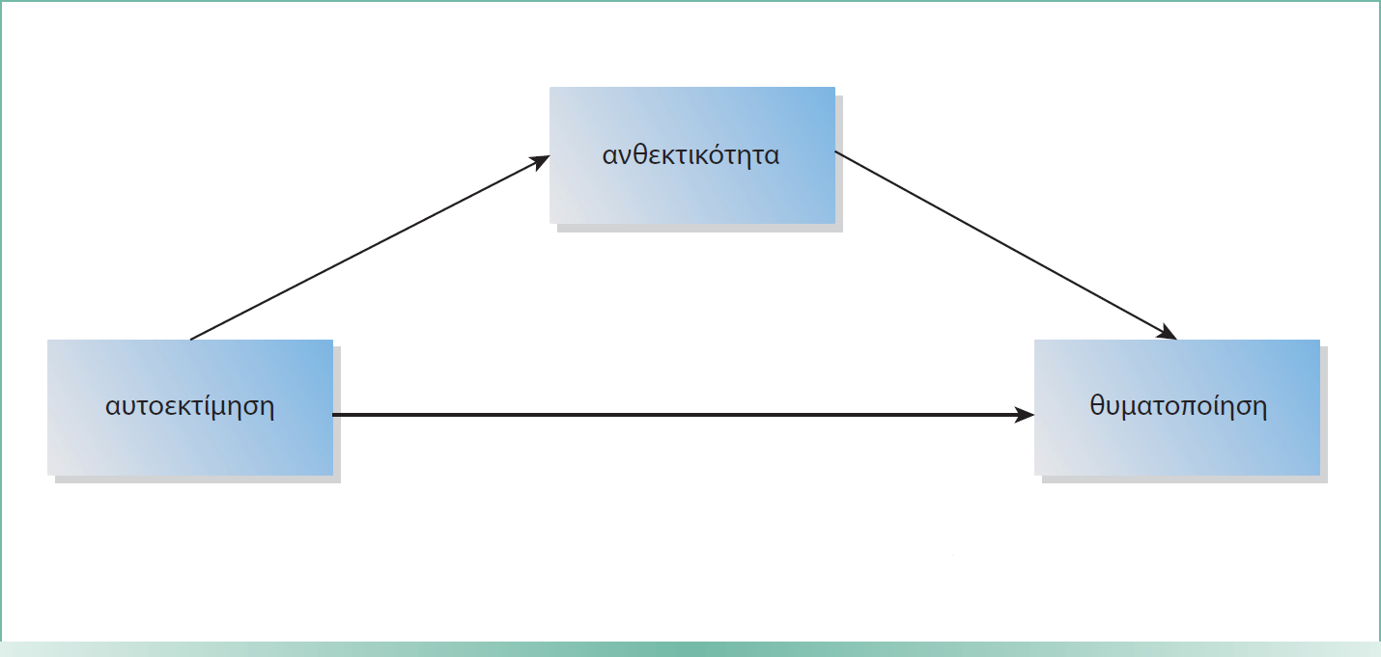
Το αιτιακό μοντέλο σε μία ανάλυση διαμεσολάβησης
Σε αυτή την περίπτωση, η σχέση αυτοεκτίμησης και θυματοποίησης δεν είναι άμεση (direct) (χαμηλά επίπεδα αυτοεκτίμησης → θυματοποίηση), αλλά έμμεση (indirect), καθώς παρεμβαίνει ενδιάμεσα η (χαμηλή) ανθεκτικότητα, η οποία στην πράξη είναι αυτή που τελικά προκαλεί τη θυματοποίηση: χαμηλά επίπεδα αυτοεκτίμησης → χαμηλά επίπεδα ανθεκτικότητας → θυματοποίηση

Slide 5
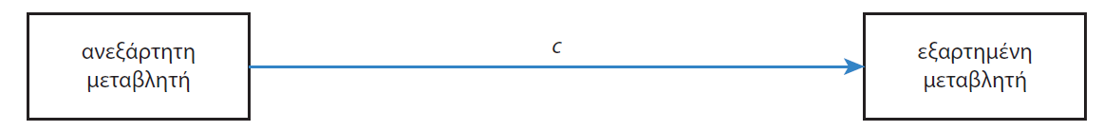
Άμεσες, έμμεσες και συνολικές επιδράσεις
Σε ένα διαμεσολαβητικό μοντέλο υπάρχουν διαφορετικές αιτιακές σχέσεις μεταξύ των μεταβλητών, οι οποίες συμβολίζονται με βέλη μονής κατεύθυνσης σχηματίζοντας διαδρομές (paths)
Αρχική σχέση
(c): η σχέση μεταξύ της ανεξάρτητης μεταβλητής και της εξαρτημένης

Slide 6
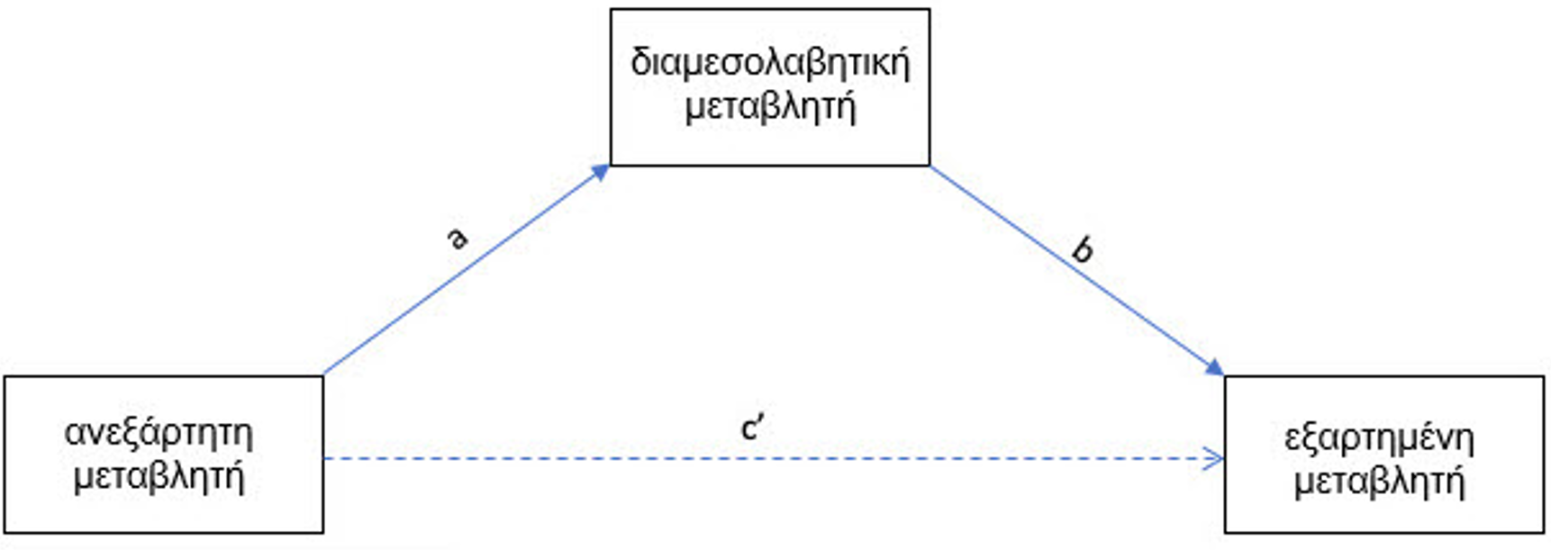
Άμεσες, έμμεσες και συνολικές επιδράσεις
Σχέσεις στο διαμεσολαβητικό αιτιακό μοντέλο:
(c΄): η σχέση μεταξύ της ανεξάρτητης μεταβλητής και της εξαρτημένης χωρίς την παρέμβαση κάποιας άλλης μεταβλητής (άμεση επίδραση – direct effect)
(a): η σχέση μεταξύ της ανεξάρτητης μεταβλητής και της διαμεσολαβητικής μεταβλητής
(b): η σχέση μεταξύ της διαμεσολαβητικής μεταβλητής και της ανεξάρτητης μεταβλητής

Slide 7
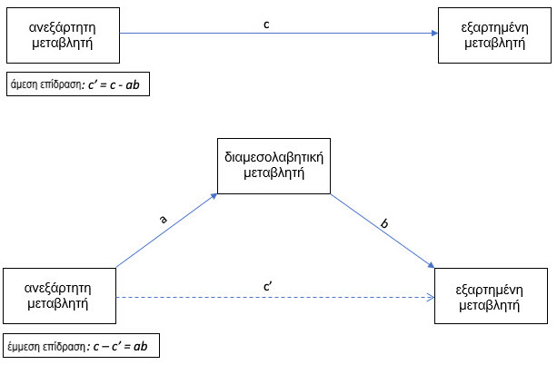
Άμεσες, έμμεσες και συνολικές επιδράσεις
Σχέσεις στο διαμεσολαβητικό αιτιακό μοντέλο:
(ab = c-c΄) : η σχέση μεταξύ της ανεξάρτητης μεταβλητής και της εξαρτημένης διαμέσου της διαμεσολαβητικής μεταβλητής (έμμεση επίδραση – indirect effect)
(c΄ + ab) : η συνολική επίδραση (total effect)

Slide 8
Βήματα στην ανάλυση διαμεσολάβησης
Οι Baron & Kenny (1986) προτείνουν την εφαρμογή μιας σειράς από τρεις διαφορετικές γραμμικές παλινδρομήσεις, οι οποίες διερευνούν αντίστοιχες αιτιακές σχέσεις. Για να υπάρχει διαμεσολαβητική σχέση, θα πρέπει:
1. Στην πρώτη παλινδρόμηση, να υπάρχει στατιστικώς σημαντική σχέση της ανεξάρτητης μεταβλητής με τη διαμεσολαβητική μεταβλητή.
Ο συντελεστής παλινδρόμησης για την ανεξάρτητη μεταβλητή μάς δίνει την τιμή του α.
2. Στη δεύτερη παλινδρόμηση, να υπάρχει στατιστικώς σημαντική σχέση της ανεξάρτητης μεταβλητής με την εξαρτημένη.
Ο συντελεστής παλινδρόμησης για την ανεξάρτητη μεταβλητή μάς δίνει την τιμή του c.

Slide 9
Βήματα στην ανάλυση διαμεσολάβησης
3. Στην τρίτη παλινδρόμηση, να υπάρχει στατιστικώς σημαντική σχέση της διαμεσολαβητικής μεταβλητής με την εξαρτημένη όταν και η ανεξάρτητη μεταβλητή και η διαμεσολαβητική μεταβλητή αποτελούν προβλεπτικές μεταβλητές της εξαρτημένης μεταβλητής.
Ο συντελεστής παλινδρόμησης για την ανεξάρτητη μεταβλητή μας δίνει την τιμή του c΄ και ο συντελεστής παλινδρόμησης για τη διαμεσολαβητική μεταβλητή μας δίνει την τιμή του b.
Η επίδραση της ανεξάρτητης μεταβλητής στην εξαρτημένη μεταβλητή θα πρέπει να είναι μικρότερη στην τρίτη παλινδρόμηση από αυτήν στη δεύτερη παλινδρόμηση (c΄ < c ) (μερική διαμεσολάβηση).
Στις κοινωνικές επιστήμες δύσκολο να επιβεβαιωθεί ένα μοντέλο πλήρους διαμεσολάβησης ( c΄ = 0) (Judd & Kenny, 1981)

Slide 10
Στατιστικός έλεγχος διαμεσολάβησης
Ένας τρόπος για να ελεγχθεί η στατιστική σημαντικότητα αυτής της επίδρασης είναι μέσω του κριτηρίου Sobel (Sobel, 1988).
Εάν το Sobel είναι στατιστικώς σημαντικό, σημαίνει ότι έχουμε διαμεσολαβητική σχέση.
Τα τελευταία χρόνια, όμως, το κριτήριο Sobel τείνει να εγκαταλειφθεί ως μέθοδος αξιολόγησης
Έχει βρεθεί ότι έχει χαμηλή ισχύ (power) λόγω του ότι η κατανομή ab πολύ συχνά παρεκκλίνει από την κανονική κατανομή (MacKinnon και συν., 2002).
Για να είναι αξιόπιστο, θα πρέπει το δείγμα να είναι αρκετά μεγάλο.

Slide 11
Στατιστικός έλεγχος διαμεσολάβησης
Ένας πιο αξιόπιστος τρόπος ελέγχου της στατιστικής σημαντικότητας της διαμεσολαβητικής σχέσης είναι μέσω του υπολογισμού των διαστημάτων εμπιστοσύνης (confidence intervals – CI) της έμμεσης επίδρασης με τη χρήση της τεχνικής bootstrapping (Preacher & Hayes, 2004).
Το λογισμικό επιλέγει με τυχαίο τρόπο έναν μεγάλο αριθμό (π.χ., 1.000 ή 5.000) διαφορετικά υπο-δείγματα που προέρχονται από το ίδιο δείγμα με την τεχνική bootstrapping (τεχνική επαναδειγματοληψίας).
Χρησιμοποιώντας την bootstrap κατανομή, υπολογίζονται για καθένα από αυτά τα υπο-δείγματα οι συντελεστές παλινδρόμησης και τα διαστήματα εμπιστοσύνης 95% για την έμμεση επίδραση.
Όταν μεταξύ του κατώτερου και του ανώτερου ορίου του διαστήματος εμπιστοσύνης της έμμεσης επίδρασης δεν συμπεριλαμβάνεται το 0, καταλήγουμε στο συμπέρασμα ότι υπάρχει διαμεσολαβητική σχέση.

Slide 12
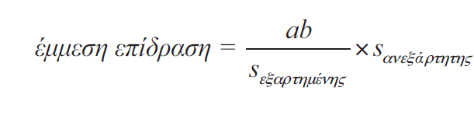
Το μέγεθος της επίδρασης μίας διαμεσολαβητικής σχέσης
Όταν έχει διαπιστωθεί μία (μερική) διαμεσολαβητική σχέση, θα πρέπει ο ερευνητής να προχωρήσει στην αξιολόγηση του μεγέθους της επίδρασής της.
Σύμφωνα με τους Preacher & Hayes (2008), μπορούμε να χρησιμοποιήσουμε τον παρακάτω τύπο:
Όπου
ab = έμμεση σχέση (διαμεσολάβηση)
s_{εξαρτημένης} = η τυπική απόκλιση της εξαρτημένης μεταβλητής, και
s_{ανεξάρτητης} = η τυπική απόκλιση της ανεξάρτητης μεταβλητής

Slide 13
Αποτελέσματα διαμεσολαβητικής ανάλυσης στο SPSS μέσω της μακροεντολής PROCESS
Ένα ερευνητικό παράδειγμα:
Μία ψυχολόγος θέλησε να μελετήσει τον πιθανό διαμεσολαβητικό ρόλο της αυτοεκτίμησης στη σχέση μεταξύ «γονεϊκής αποδοχής» και «εθισμού στο διαδίκτυο».
Η ερευνήτρια κάνει την εξής υπόθεση: η γονεϊκή αποδοχή (ανεξάρτητη μεταβλητή) θα βελτιώσει την αυτοεκτίμηση του ατόμου (διαμεσολαβητική μεταβλητή), η οποία, με τη σειρά της, θα προκαλέσει μείωση στα επίπεδα εθισμού από το διαδίκτυο.

Slide 14
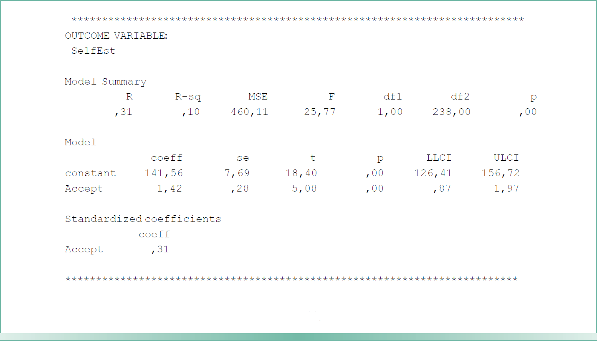
Διαδρομή a του μοντέλου

Slide 15
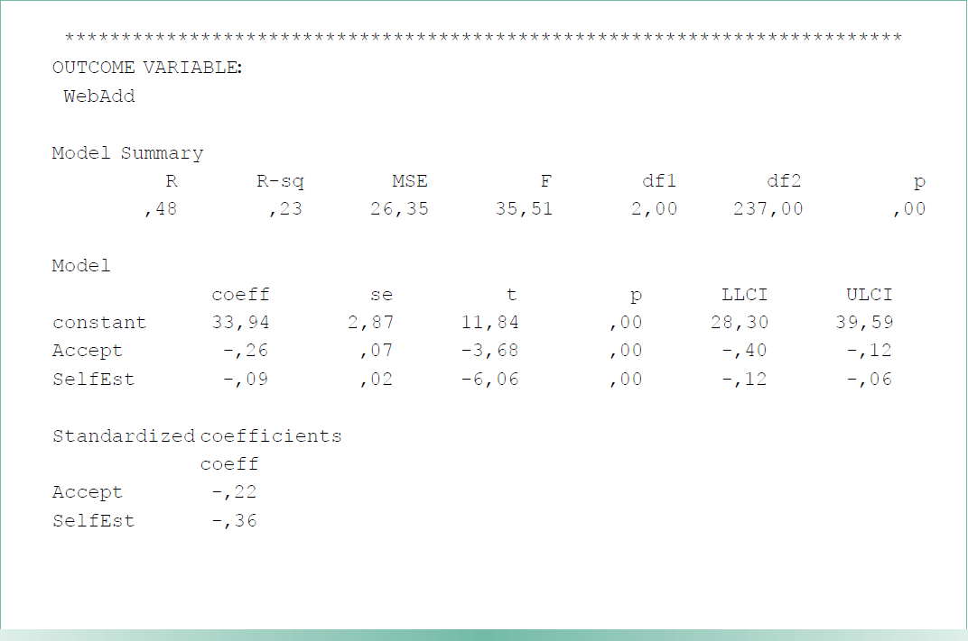
Διαδρομή c΄ και b του μοντέλου

Slide 16
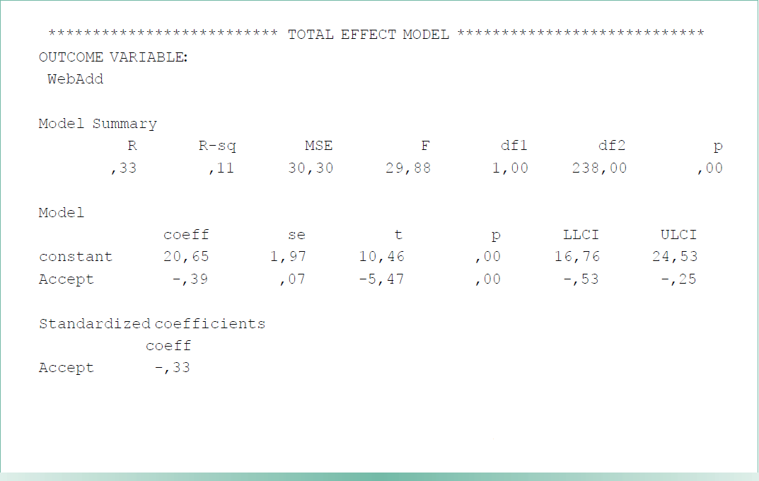
Διαδρομή c του μοντέλου

Slide 17
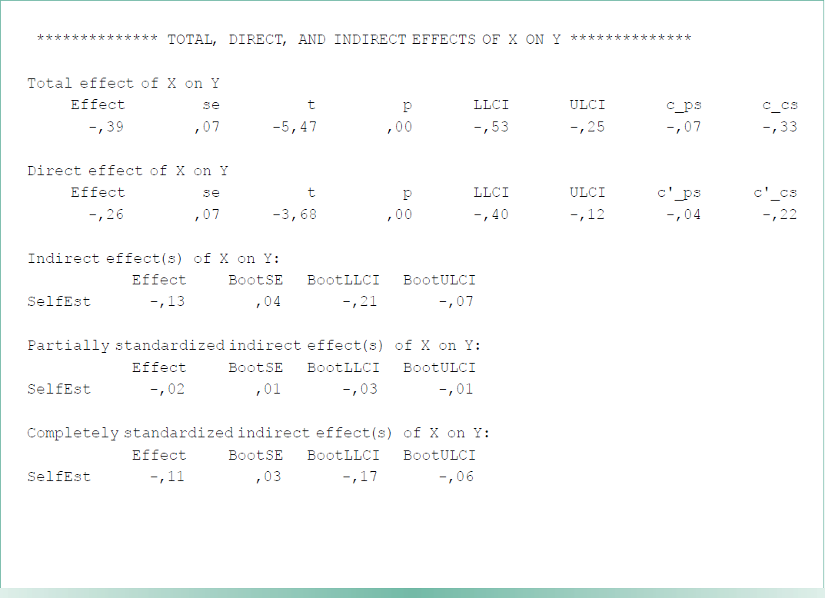
Έμμεσες επιδράσεις ab του μοντέλου με την τεχνική bootstrapping

Slide 18
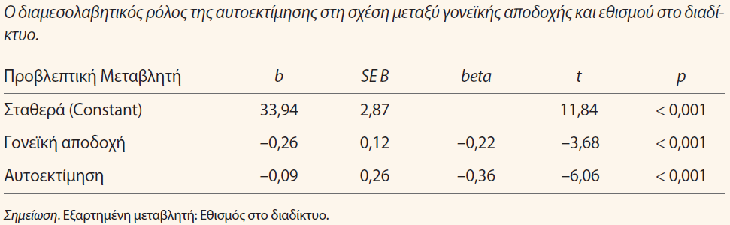
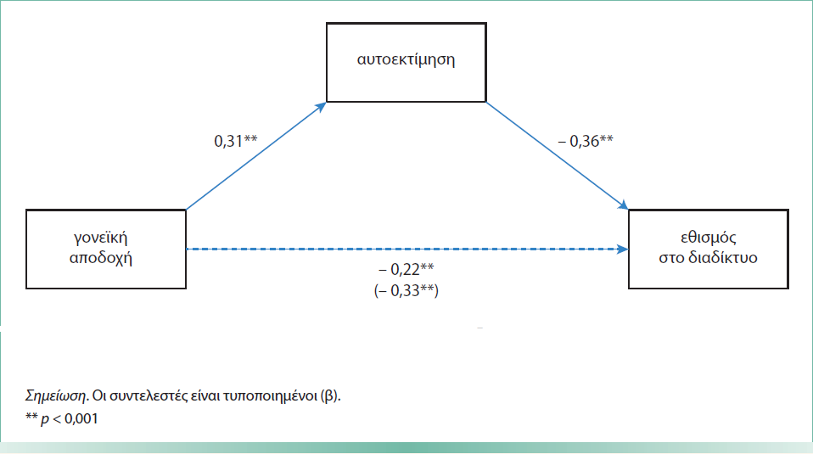
Παρουσίαση αποτελεσμάτων διαμεσολαβητικής ανάλυσης

Slide 19
Η ανάλυση ρύθμισης: Ένα ερευνητικό παράδειγμα
Η ανάλυση ρύθμισης εξηγεί το «πότε» η ανεξάρτητη προβλέπει την εξαρτημένη.
Ένας εργασιακός ψυχολόγος θέλησε να διαπιστώσει κατά πόσο ο βαθμός συναδελφικότητας μεταξύ των εργαζομένων ρυθμίζει (moderates) τη σχέση εργασιακής δέσμευσης και επαγγελματικής ανάπτυξης.
Το αιτιακό μοντέλο που υποθέτουμε και θέλουμε να ελέγξουμε είναι:
Η εργασιακή αφοσίωση οδηγεί σε επαγγελματική ανάπτυξη, όμως μόνο στην περίπτωση όπου υπάρχει ανεπτυγμένη συναδελφικότητα μεταξύ των εκπαιδευτικών. Στην περίπτωση που υπάρχει ανταγωνισμός μεταξύ των εκπαιδευτικών, η σχέση αυτή δεν υφίσταται.
Σε αυτό το παράδειγμα, η μεταβλητή του ανταγωνισμού ελέγχεται για το κατά πόσο μπορεί να τροποποιήσει (ενισχύει ή εξασθενεί ή αλλάζει κατεύθυνση) τη σχέση της ανεξάρτητης μεταβλητής (εργασιακή αφοσίωση) με την εξαρτημένη (επαγγελματική ανάπτυξη).

Slide 20
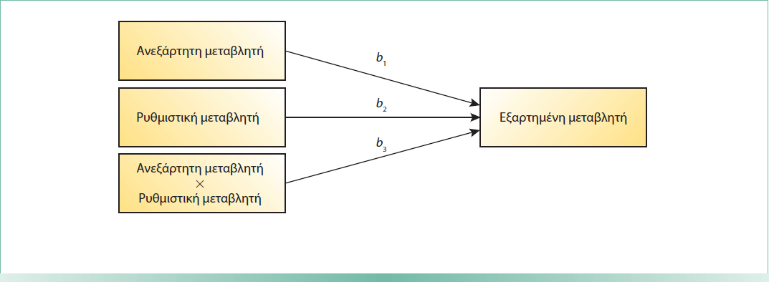
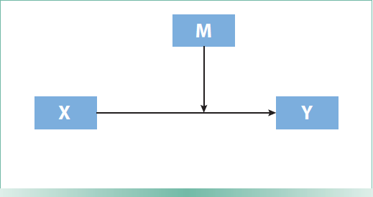
Το αιτιακό μοντέλο σε μία ανάλυση ρύθμισης
Η ανάλυση ρύθμισης υπονοεί μία επίδραση αλληλεξάρτησης (interaction effect) μεταξύ της ανεξάρτητης μεταβλητής Χ και της ρυθμιστικής μεταβλητής Μ, καθώς ο συνδυασμός αυτών των δύο μεταβλητών επιφέρει αλλαγές στην κατεύθυνση ή/και το μέγεθος της σχέσης μεταξύ της ανεξάρτητης και της εξαρτημένης μεταβλητής.
Η μεταβλητή Μ λειτουργεί ως μία ρυθμιστική μεταβλητή (moderator) στη σχέση που η μεταβλητή Χ έχει με τη μεταβλητή Υ

Slide 21

Στατιστική έκφραση του μοντέλου ρύθμισης
Προσπαθούμε να προβλέψουμε την εξαρτημένη μεταβλητή (στο παράδειγμά μας, η επαγγελματική ανάπτυξη) από τρεις διαφορετικές πηγές:
α) την ανεξάρτητη μεταβλητή (εργασιακή δέσμευση),
β) τη ρυθμιστική μεταβλητή (ανταγωνισμός), και
γ) την αλληλεπίδραση μεταξύ της ανεξάρτητης και της ρυθμιστικής μεταβλητής (εργασιακή δέσμευση × ανταγωνισμός).

Slide 22
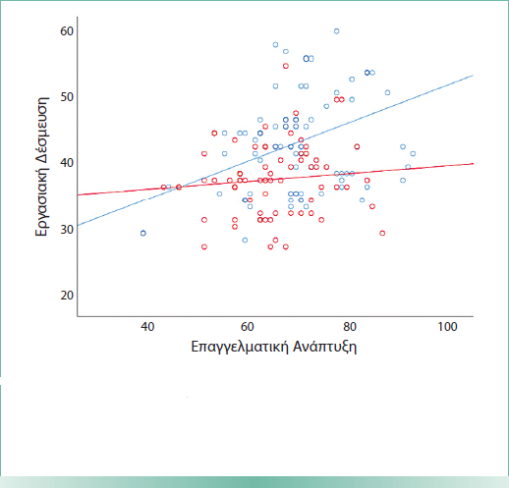
Στατιστική έκφραση του μοντέλου ρύθμισης
Αυτό που συνήθως ψάχνουμε σε μία τέτοια ανάλυση είναι να διαπιστώσουμε κατά πόσο υπάρχει αλλαγή στη σχέση μεταξύ της ανεξάρτητης και της εξαρτημένης μεταβλητής στα διαφορετικά επίπεδα της ρυθμιστικής μεταβλητής.
Τα άτομα με υψηλά επίπεδα ανταγωνισμού (κόκκινη γραμμή) δεν υπάρχει σχέση μεταξύ εργασιακής δέσμευσης και επαγγελματικής ανάπτυξης, καθώς η γραμμή είναι σχεδόν παράλληλη με τον οριζόντιο άξονα.
Όμως, για τα άτομα με χαμηλά επίπεδα ανταγωνισμού (μπλε γραμμή) υπάρχει μία θετική συσχέτιση, καθώς όσο πιο υψηλή η εργασιακή δέσμευση τόσο πιο μεγάλη και η επαγγελματική ανάπτυξη (η γραμμή δεν είναι παράλληλη με τον οριζόντιο άξονα).

Slide 23
Είδη ρύθμισης επίδρασης
Τέλος, μια ρυθμιστική επίδραση μπορεί να είναι:
αυξητική (enhancing), όταν η αύξηση στις τιμές της ρυθμιστικής μεταβλητής θα επιφέρει αύξηση στη σχέση μεταξύ της ανεξάρτητης και της εξαρτημένης μεταβλητής,
αναχαιτιστική (buffering) όταν η αύξηση στις τιμές της ρυθμιστικής μεταβλητής θα επιφέρει μείωση στη σχέση της ανεξάρτητης μεταβλητής με την εξαρτημένη,
ανταγωνιστική (antagonistic), όταν η αύξηση στις τιμές της ρυθμιστικής μεταβλητής θα επιφέρει αλλαγή στην κατεύθυνση της επίδρασης της ανεξάρτητης μεταβλητής στην εξαρτημένη.

Slide 24
Βήματα στην ανάλυση ρύθμισης
Αρχικά, θα πρέπει να κεντροποιήσουμε (centering) τις μεταβλητές μας (την ανεξάρτητη μεταβλητή και τη ρυθμιστική μεταβλητή) ως προς τον μέσο όρο τους ώστε να είναι πιο εύκολη η ερμηνεία τους αργότερα.
Με αυτό τον τρόπο, η μεταβλητή αυτή θα έχει μέσο όρο μηδέν
Στη συνέχεια, θα πρέπει να δημιουργήσουμε την αλληλεπίδραση μεταξύ της ανεξάρτητης μεταβλητής και της ρυθμιστικής μεταβλητής
Το γινόμενό τους είναι ο όρος της αλληλεπίδρασης.
Στη συνέχεια, θα εφαρμόσουμε ένα κλασικό μοντέλο ιεραρχικής παλινδρόμησης, όπου στο πρώτο βήμα ορίζουμε ως προβλεπτικές μεταβλητές τόσο την ανεξάρτητη μεταβλητή όσο και τη ρυθμιστική μεταβλητή
Για να διαπιστώσουμε εάν και οι δύο επιδράσεις των προβλεπτικών μεταβλητών είναι στατιστικώς σημαντικές

Slide 25
Βήματα στην ανάλυση ρύθμισης
Τέλος, στο δεύτερο βήμα του ίδιου μοντέλου της ιεραρχικής παλινδρόμησης, ορίζουμε ως προβλεπτική μεταβλητή τη νέα μεταβλητή της αλληλεπίδρασης και ελέγχουμε εάν αυτή προβλέπει σε στατιστικώς σημαντικό επίπεδο την εξαρτημένη μεταβλητή.
Εκτός από αυτό, μας ενδιαφέρει να υπάρχει και στατιστικώς σημαντική διαφορά στο ποσοστό της διακύμανσης που ερμηνεύει αυτή η δεύτερη μεταβλητή σε σχέση με το ποσοστό της διακύμανσης που ερμηνεύουν οι προβλεπτικές μεταβλητές που είχαμε στο προηγούμενο βήμα (ΔR²).
Εάν και τα δύο είναι στατιστικώς σημαντικά, τότε έχουμε ρυθμιστική επίδραση.

Slide 26
Η ανάλυση των απλών κλίσεων
Με τη βοήθεια της συγκεκριμένης ανάλυσης, μελετάμε χωριστά τις εξισώσεις παλινδρόμησης για την ανεξάρτητη μεταβλητή, για την εξαρτημένη μεταβλητή και για τα διαφορετικά επίπεδα της ρυθμιστικής μεταβλητής.
Κατηγορική μεταβλητή: στα επίπεδα της μεταβλητής (π.χ., άνδρες vs. γυναίκες)
Ποσοτική μεταβλητή: τα διαφορετικά επίπεδα στα οποία συνήθως εστιάζουμε είναι δύο (ή τρία): υψηλό επίπεδο (1 τυπική απόκλιση πάνω από το Μ), και χαμηλό επίπεδο (1 τυπική απόκλιση κάτω από το Μ)
Μερικές φορές μελετάμε τη σχέση και στο επίπεδο της μέσης τιμής της ρυθμιστικής μεταβλητής.

Slide 27
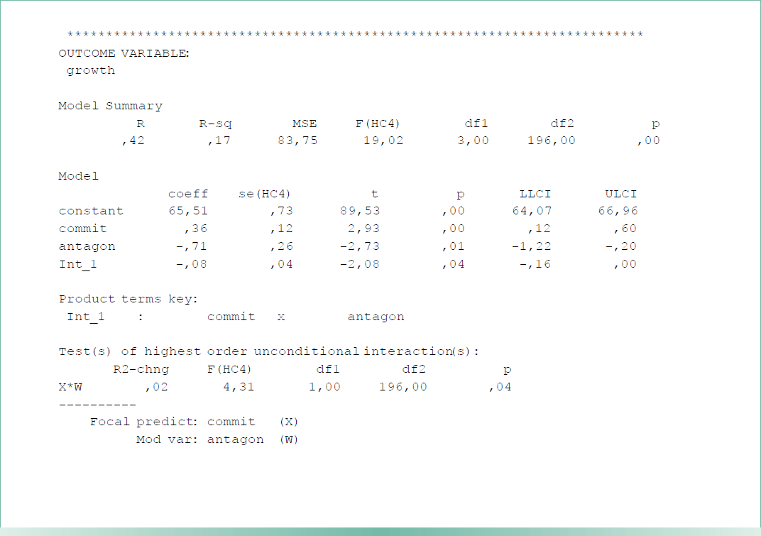
Αποτελέσματα ανάλυσης ρύθμισης στο SPSS μέσω της μακροεντολής PROCESS

Slide 28
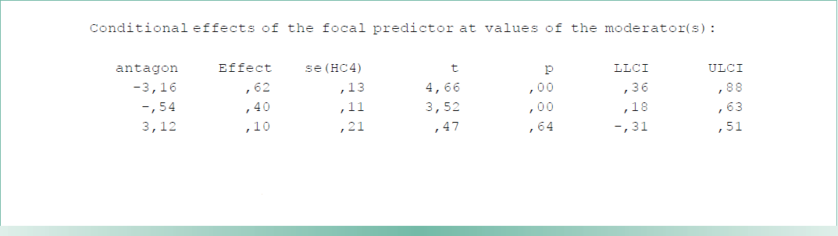
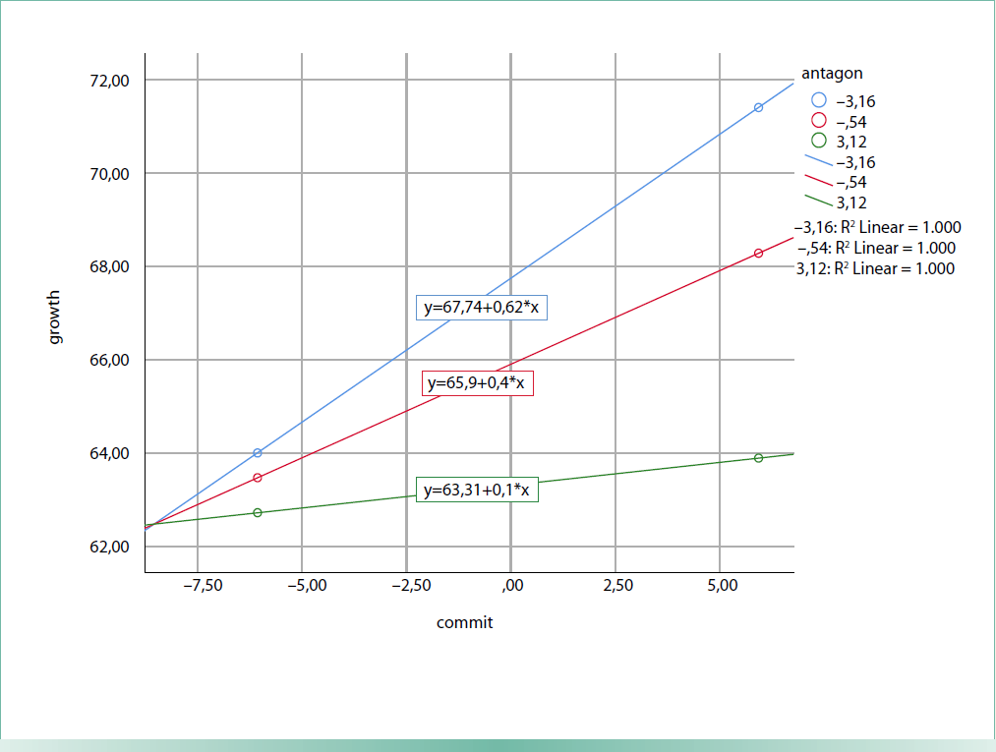
Αποτελέσματα ανάλυσης απλών κλίσεων

Slide 29
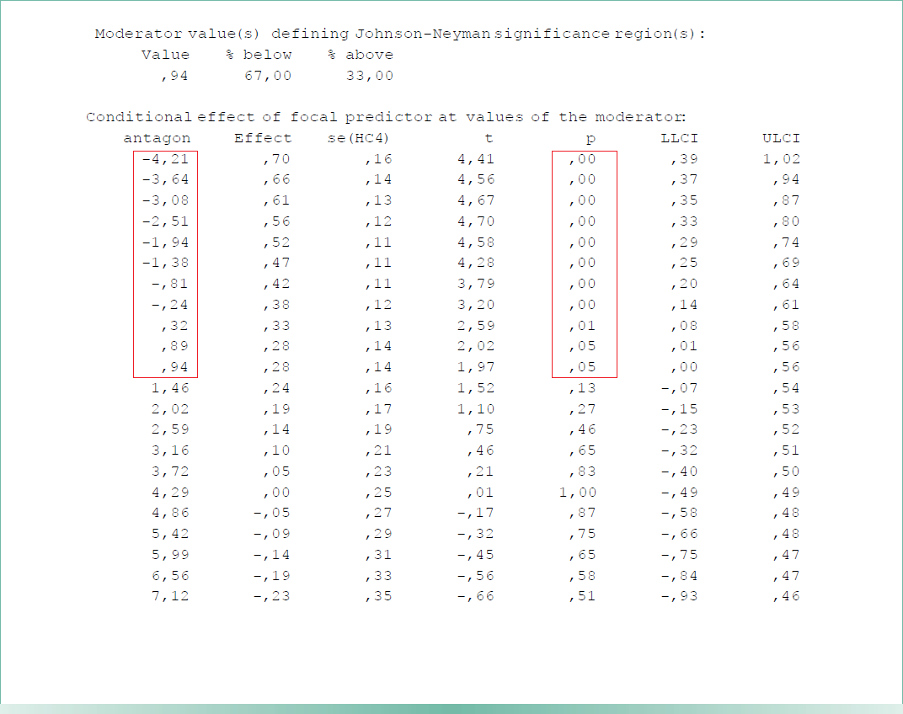
Το κριτήριο Johnson-Neyman

Slide 30
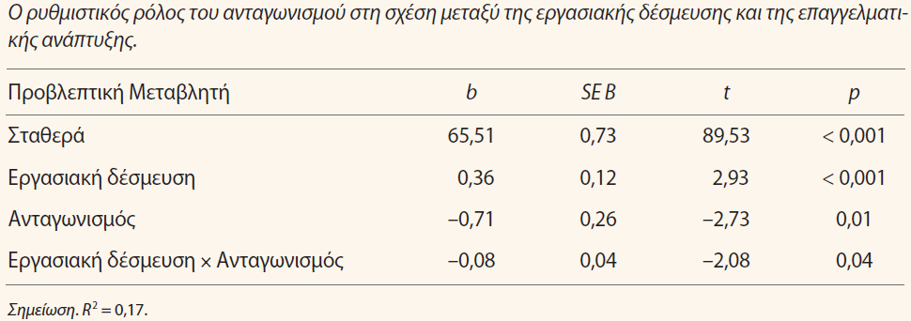
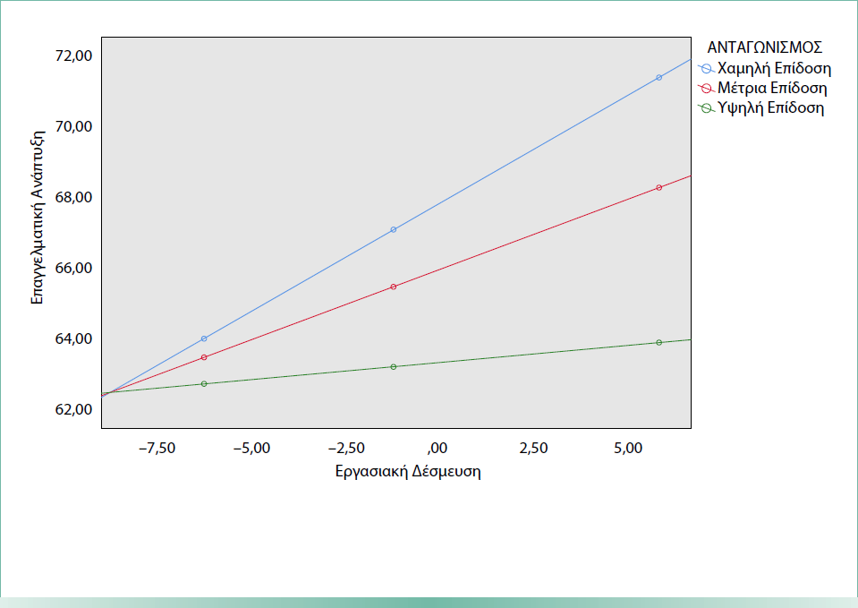
Παρουσίαση αποτελεσμάτων ανάλυσης ρύθμισης

